Slide 1
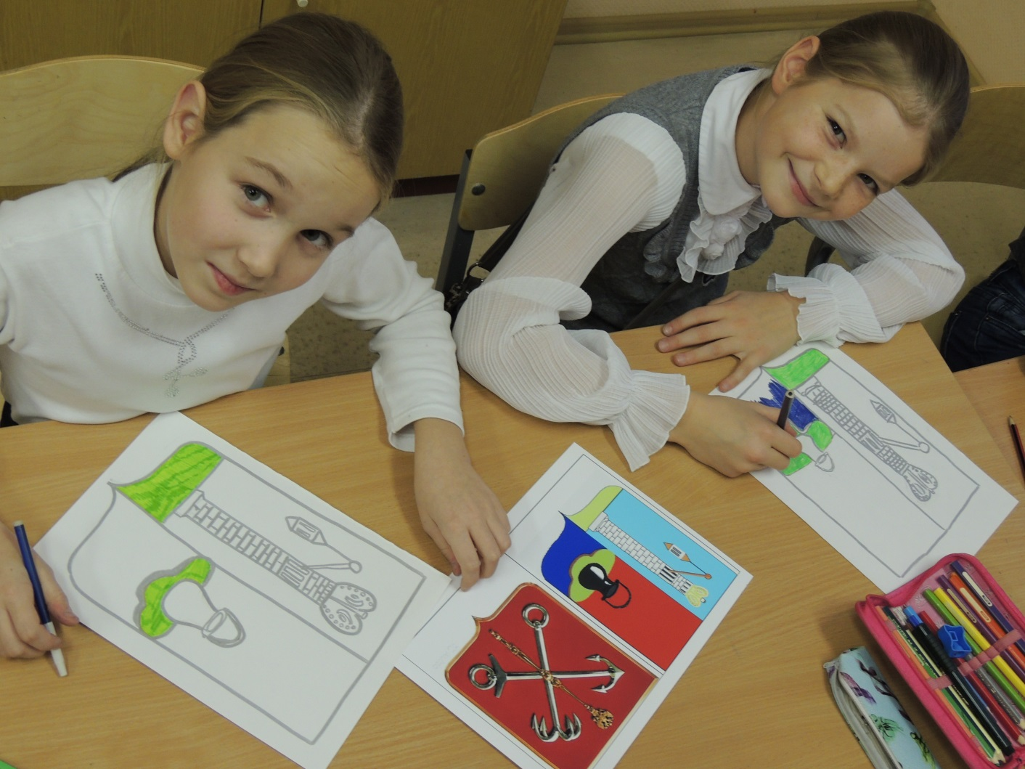
Формирование знаний о символике Санкт - Петербурга на занятиях ИЗО
Филюта Н.К., педагог дополнительного образования ГБОУ ДОД ДМЦ «Юный моряк»

Slide 2
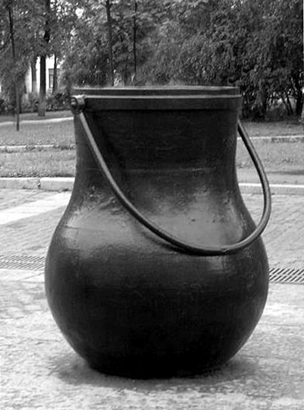
«История с котелком»

Slide 3
Николай Александрович Бестужев

Slide 5
Екатерина II

Slide 6
Герб Кронштадта
Гаянэ Хачикян, 8 лет

Slide 8
Георгий Вадимович Вилинбахов - государственный герольдмейстер

Slide 10
Герб Санкт – Петербурга
Полина Владимирова, 8 лет

Slide 13
Балет «Медный всадник»

Slide 16
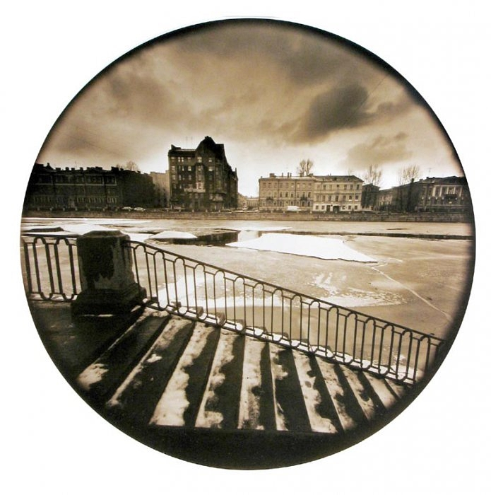

Slide 18
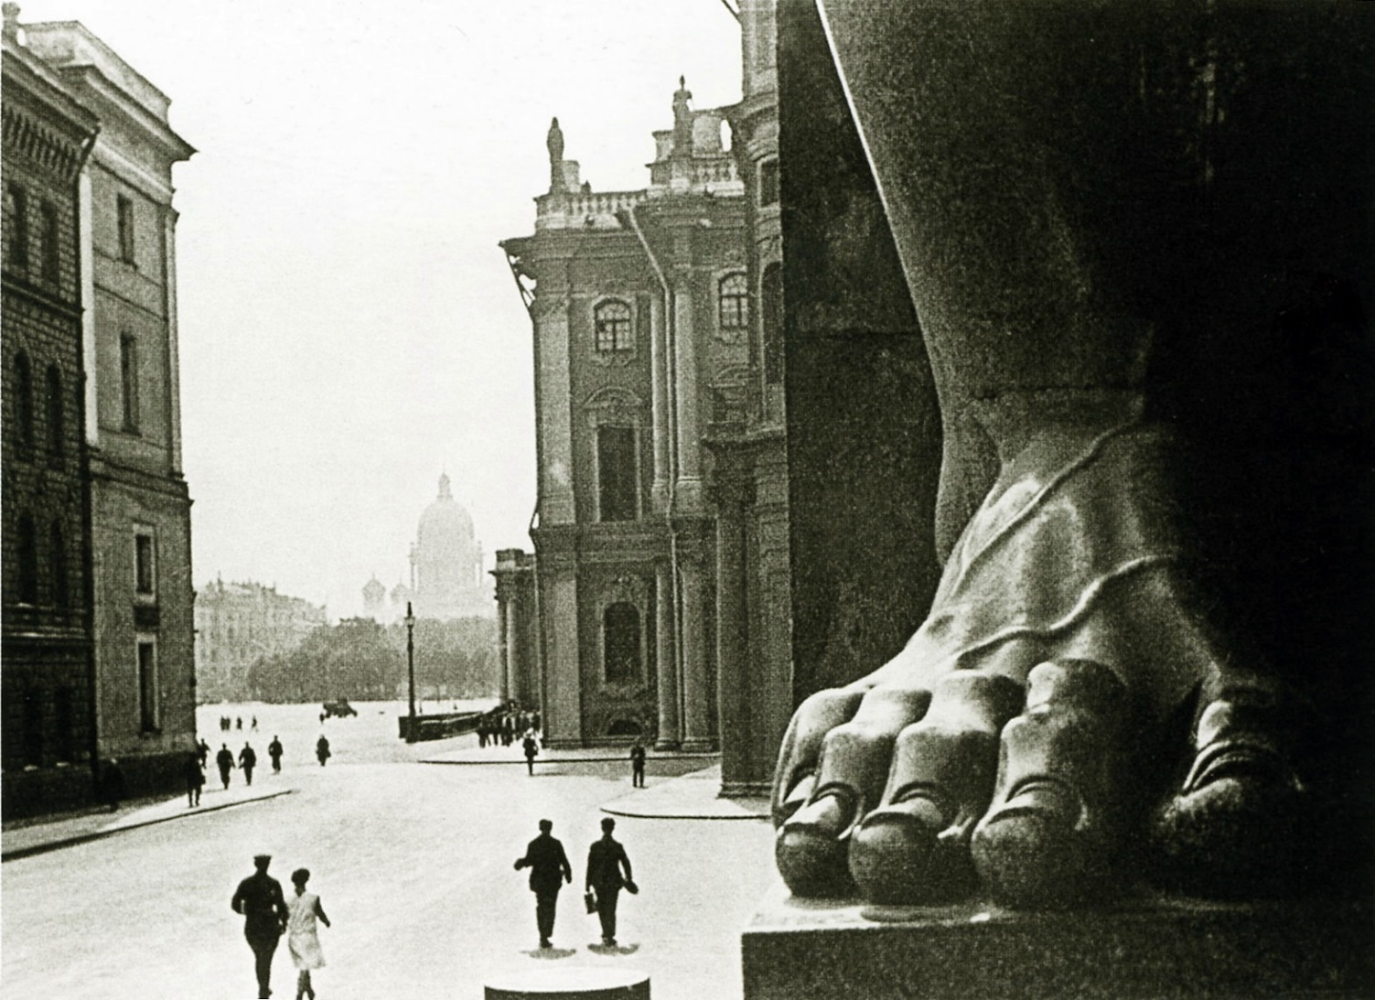

Slide 26
Мы любим и знаем свой город!

